Slide 1
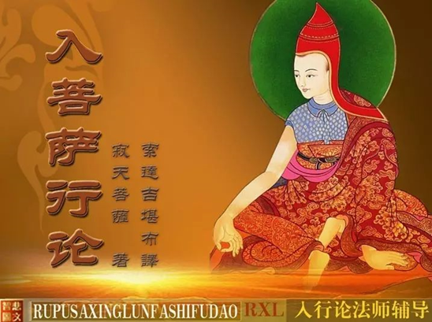
入行论130课
寂天菩萨 著
索达吉仁波切 宣讲
生西法师 辅导

Slide 2
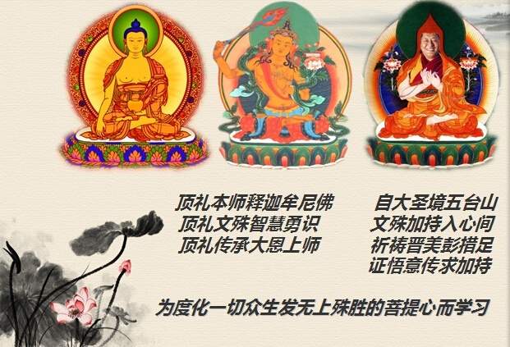
自大圣境五台山
文殊加持入心间
祈祷晋美彭措足
证悟意传求加持
顶礼本师释迦摩尼佛
顶礼文殊智慧勇士
顶礼传承大恩上师
为度化一切众生发无上殊胜的菩提心而学习

Slide 3
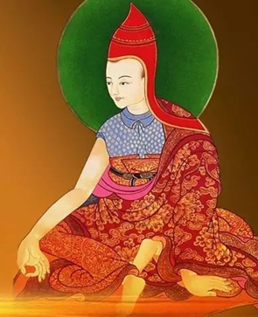
顶礼寂天菩萨
尽舍国政善开显
稀奇佛子行之理
弘扬佛陀教法者
寂天菩萨前顶礼

Slide 4
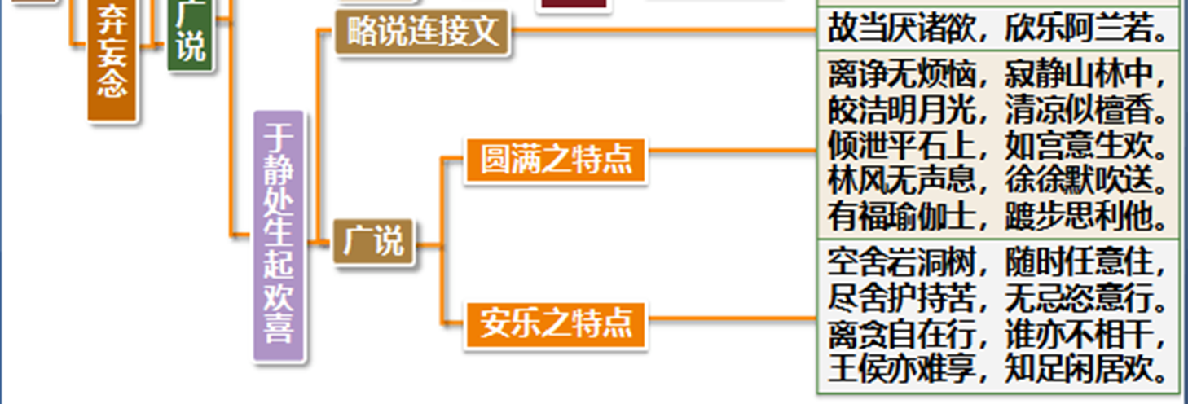
入行论129课科判

Slide 5
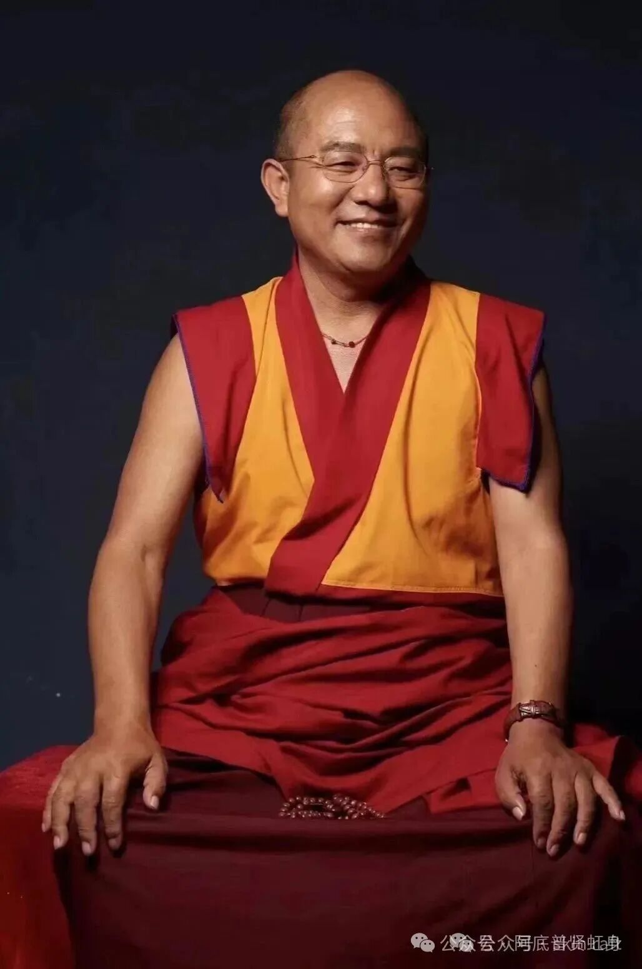
入行论·第130课
索达吉仁波切 宣讲
130课总义归摄
本节课开始学习“静虑”品的最后一个科判“谨持对治”，将主要讲一些菩提心的修法。
1.总说熄灭分别念、观修菩提心的方法和必要性。
2.宣说修世俗菩提心的修法和功德，强调修自他平等是修自他相换等其他境界的基础：
①宣说修自他平等心的重要性；
②广说自他平等的具体修法：
A.他众和自己一样，都想离苦得乐，所以要像爱护自己一样爱护他众。
B.以世间常识为例，说明我们如何观想能做到将众多有情等同自身那样去爱护。
皈 依

Slide 6
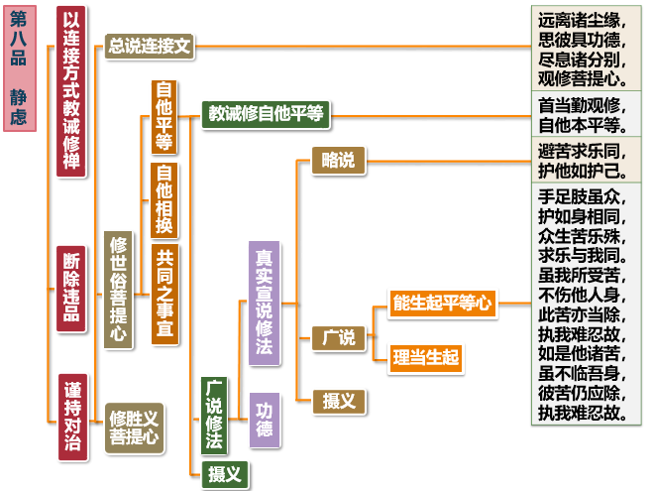
入行论130课科判

Slide 7
入行论·第130课
索达吉仁波切 宣讲
远离诸尘缘，思彼具功德，尽息诸分别，观修菩提心。
（颂词1）
消文释义
远离了对尘世间和心方面的贪著之后，思维寂静处具有功德。安住寂静处之后修持寂止，在寂止的基础上观修菩提心。
本颂重点
1. 大乘佛法极其深奥，可能有人刚开始接触到大乘教言不能接受，这一点也能理解。但一定要知道佛法是圆融无违、融会贯通的，没有必要去排斥，否则一定会堕入恶趣，自己也不能得到解脱。
2. 断除一切分别念需要外缘和内缘，内缘是具足正知正念，经常提醒自己：“我是大乘修行人，不应该在外面散乱。”最根本的外缘是要依止善知识，依靠善知识的教导和诸佛菩萨的经论，心逐渐趋入正法。
3. 有两种观修世俗菩提心的方法：
①阿底峡尊者的知母念恩报恩等七种教授；
②自他平等和自他相换。
皈 依

Slide 8
入行论·第130课
索达吉仁波切 宣讲
远离诸尘缘，思彼具功德，尽息诸分别，观修菩提心。
（颂词1）
4. 菩提心的条件是要缘一切有情，令其获得无上圆满正等觉的果位。
5. 现在的世间中，知足少欲非常重要。如今无数的人没有满足感，为了自己的目标而不停奔波。而现在的方向完全相反，伦理道德不但没有进展，反而退化得相当严重，人们不断希求外面的物质，对内心的功德弃如敝屣，这种社会不管给它加上什么美名，可实际上人们处于什么样的状态中，大家需要值得观察。
教证公案
1. 阿底峡尊者说过：“大小乘之间的差别，以菩提心来区分；内外道之间的差别，以皈依来辨别。”
2. 《劝发增上意乐经》中说，初发心菩萨要调伏自心，必须远离二十种尘缘——身所有之束缚、口所有之束缚、意所有之束缚、烦恼炽燃等等，如果远离了这些散乱干扰，屡屡思维禅定的利益，相续中自然会生起功德。
3. 冈波巴曾问米拉日巴尊者：“您为什么一辈子总呆在寂静的地方？”尊者回答说：“对我自己而言，住在寂静处和城市里没有差别，但是为了让后代修行者了解寂静处的功德，我才一直呆在山林里。”
皈 依

Slide 9
首当勤观修，自他本平等。
入行论·第130课
索达吉仁波切 宣讲
（颂词2）
消文释义
修世俗菩提心时，首先要集中精力、全力以赴地修自他平等心，如果自他平等心没有修好，自他交换等其他境界就没办法现前。
本颂重点
1. 依照大乘佛教的不共窍诀，自他完全是平等的，只有懂得这个道理，菩提心才可以修出来。如《学集论》云：“自他平等熟习已，能生坚固菩提心。”
2. 自他平等心没有修好，自他交换等其他境界就没办法现前。修自他平等说起来容易，难的是在自身利益和他人有冲突时，如何能够真正做到。所以平时要多多观修、串习。
皈 依

Slide 10
首当勤观修，自他本平等。
入行论·第130课
索达吉仁波切 宣讲
（颂词2）
3. 关于自他平等和自他交换有何不同，华智仁波切曾以比喻进行了说明：一场大雪过后，我和某人走在路上。此时我穿着一双鞋，那人却光着脚，我就脱下一只鞋给他。于是，我和他一只脚都没有鞋穿，同样感受寒冷之苦；而我和他的另一只脚都有鞋穿，同样避免了寒冷之苦。若在一切实际行动中，能够这样做，就是真正的自他平等。
而修自他相换时，则应该是把两只鞋都送给别人，丝毫不考虑自己，他的一切痛苦由我承担，我的一切快乐都给他。这从层次上已经提高了。
相关教证
1. 《学集论》云：“自他平等熟习已，能生坚固菩提心。”
2. 单巴桑吉尊者总结所有佛教的要点：“你自己希望怎样，其他众生也希望那样，就这样推已及人吧！”
皈 依

Slide 11
避苦求乐同，护他如护已。
入行论·第130课
索达吉仁波切 宣讲
（颂词3）
消文释义
避开痛苦、希求安乐，是我与众生共同的需求，所以应该像爱护自己一样，爱护其他众生。
本颂重点
1. 六道众生的爱好、性格不同，有些喜欢吃酸的、有些喜欢吃甜的，有些喜欢年轻人、有些喜欢老年人，有些喜欢白色、有些喜欢黑色，有些牦牛吃这种草、有些牦牛吃那种草……所以我们很容易认为众生不同，但众生都有一个共同的特点，就是喜欢快乐。
2. 我们经常提倡不要杀害众生，其原因也是基于自他平等。因为世间上最珍贵的就是生命，不管是什么样的众生，老鼠也好，蟑螂也好，蜜蜂也好，它们的生命都非常宝贵，不能随随便便践踏。有了这种概念的话，应该如何对待众生，自己一定会明白的。为了让自己能真正生起自他平等之心，就应该保护众生离苦得乐就像保护自己离苦得乐一样。
皈 依

Slide 12
避苦求乐同，护他如护已。
入行论·第130课
索达吉仁波切 宣讲
（颂词3）
如果没有这样的概念，从小就认为“我们是人类，其它众生是上帝赐给的食物”。看见一个众生，第一个念头就是：“它可不可以吃，肉肥不肥，对身体有没有好处？”这样的话，你基本的慈悲心已经毁坏了。
教证公案
1. 《君规教言论》：“欲得安乐不欲苦，此点诸众皆相同。”
2. 《大师在喜马拉雅山》老上师和小弟子尊哲的公案。通过给更需要的人食物，尊哲学会了忘我，以后无论多么珍爱的东西，他都能轻而易举地布施。在以后的人生旅程中，他非常感谢自己的上师，从那个缘起开始，忘我的信念在他心里开始萌芽。所以，真正有善根的人，通过一个小小的行为或者点滴的教言，对自相续起到的作用非常大。
皈 依

Slide 13
入行论·第130课
索达吉仁波切 宣讲
手足肢虽众，护如身相同，众生苦乐殊，求乐与我同。
（颂词4）
消文释义
手足等分类虽然众多，但将它们执为一身而尽力爱护这一点完全相同。同样，尽管一切有情千差万别，然而他们由于耽著自己一身而想离苦得乐这一点与我完全相同。
本颂重点
1. 无始以来的习气，使得我们很难生起自他平等心，本颂用生活中的常识分析自他平等的心是可以生起来的：
①身体有众多不同的部分，因为我们把这些部分都执为“我”的身体，故对所有部分都能爱护。同理，众生虽多，但如果能把所有众生也执为“我”的部分，同样就能对所有众生进行爱护。
②我与众生，原本就是分别念的假立，在本质上根本没有分。如同“此”与“彼”一样，假如它们真正存在，那么永远也不会改变，但其实只要换一个角度，此就是彼，彼就是此了。同样，我们可以认为这个众生是“我”，那个众生也是“我”，所有众生皆由“我”的执著来摄持。
皈 依

Slide 14
入行论·第130课
索达吉仁波切 宣讲
手足肢虽众，护如身相同，众生苦乐殊，求乐与我同。
（颂词4）
③通过胜义和世俗进行观察，真实的“我”是不存在的。因此，“我”是一种不合理的执著，若要转为道用的话，本来你执著五蕴为我，现在就应执著一切众生为我。通过慢慢串习，到一定的时候，就肯定可以生起自他平等的信念。
2. 所谓的一个身体，不过是一种假立的概念，因明中称之为“分别念的总相”。比如，我们执爱的身体是由双手、双脚、头、眼睛、肩膀、内脏、胸口等不同部分组成，头又可分为鼻子、眼睛等，而我与我所的范围是可以扩大或缩小的，比如在生病时，可以通过手术割去某些器官而保全性命。
所以，三界的众生虽然很多，每个众生的性格、爱好、根基等各不相同，但如果平等地执取爱护，认为他们都是“我”的部分，这跟执著身体的不同部分没有什么差别。
相关公案
离婆多尊者和两个厉鬼的公案。
皈 依

Slide 15
入行论·第130课
索达吉仁波切 宣讲
虽我所受苦，不伤他人身，此苦亦当除，执我难忍故，如是他诸苦，虽不临吾身，彼苦仍应除，执我难忍故。
（颂词5）
消文释义
随如果有人问：“道理上可以将别人与自己一起执著为‘我’，但他的痛苦是他的，我的痛苦是我的，每个人的痛苦各不相干，我怎么能除他苦如自苦呢？”作者答曰：虽然自己所感受的痛苦，不会伤及别人，比如我今天生病了，身体痛苦得不得了，可是我身旁的人一点感受也没有。但我还是要打针、输液或针灸，解除这些痛苦。为什么呢？因为我对这个身体有执著，当它生病时，就觉得很难以忍受，一定要去除这些痛苦。同样，别的众生感受痛苦时，尽管我自己没有感觉，但如果将他执为我，他的痛苦就是我的痛苦，我也会因之而觉得难忍。
本颂重点
1. 如果将众生执为我，那么众生的痛苦，我也会感受到而想要遣除。在这个过程中，关键就在于内心所持的观念，而不在于外境身体不同。
2. 如果长期串习自他平等的理念，到一定时间就可以真实代受众生的痛苦。如阿底峡尊者的上师，别人在打狗时，自己代狗感受痛苦；提婆达多射杀天鹅时，佛陀也接受了它的痛苦。
皈 依

Slide 16

入行论·第130课
索达吉仁波切 宣讲
思 考 题
1.修行的方法有哪两种？《入行论》是哪一种？这对我们来讲有什么必要？

Slide 17
入行论·第130课
索达吉仁波切 宣讲
思 考 题
2.菩提心与世间的善心有何区别？你属于哪一种？

Slide 18
入行论·第130课
索达吉仁波切 宣讲
思 考 题
3.修世俗菩提心时，首先需要修什么？应该怎么样修？请以教证进行说明。

Slide 19
入行论·第130课
索达吉仁波切 宣讲
思 考 题
4.请以你周围的事例加以分析，为什么说自己与众生是相同的？明白这个道理之后，自己应该怎样做？

Slide 20
入行论·第130课
索达吉仁波切 宣讲
思 考 题
5.三界的众生那么多，每个众生的习气爱好都不同，而我只有一个，应该如何将他们全部执为我所呢？

Slide 21
入行论·第130课
索达吉仁波切 宣讲
思 考 题
6.有人提出疑问：“道理上可以将别人与自己一起执著为‘我’，但他的痛苦是他的，我的痛苦是我的，二者互不相干，怎么能除他苦如自苦呢？”请对此以理作答。

Slide 22

回 向
所南德义檀嘉热巴涅
托内尼波札南潘协将
杰嘎纳其瓦隆彻巴耶
哲波措利卓瓦卓瓦效
文殊师利勇猛智 普贤慧行亦复然
我今回向诸善根 随彼一切常修学
三世诸佛所称叹 如是最胜诸大愿
我今回向诸善根 为得普贤殊胜行
生生世世不离师 恒时享用胜法乐
圆满地道功德已 唯愿速得金刚持

